Slide 1
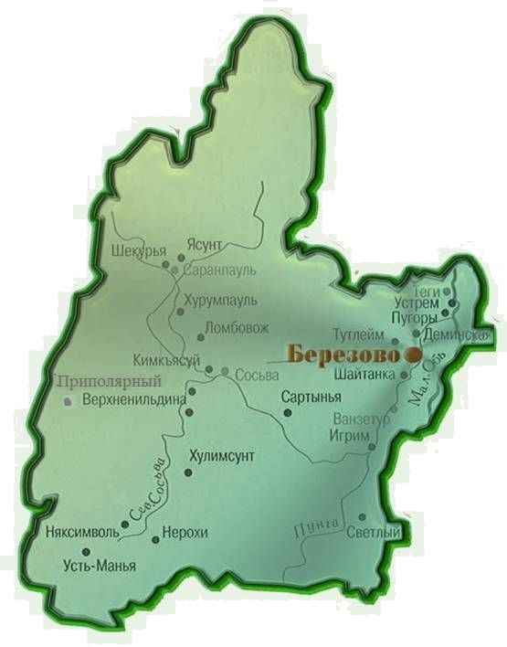
Об обеспечении условий доступности для детей-инвалидов объектов и предоставляемых услуг в сфере образования
Березово
2021 год

Slide 2
Международная нормативно-правовая база:
-Конвенция ООН о правах инвалидов (Ратифированна РФ 25 сентября 2012 г.)
Федеральная нормативно-правовая база:
- Федеральный закон от 29.12.2012 №273-ФЗ «Об образовании в Российской Федерации»;
Федеральный закон от 24 ноября 1995 года № 181-ФЗ «О социальной защите инвалидов в Российской Федерации» с изменениями;
Федеральный закон от 01 декабря 2014 года №419- ФЗ «О внесении изменений в отдельные законодательные акты Российской Федерации по вопросам социальной защиты инвалидов в связи с ратификацией Конвенции о правах инвалидов»;
- Приказ Министерства образования и науки Российской Федерации от 30.08.2013 № 1014 «Об утверждении Порядка организации и осуществления образовательной деятельности по основным общеобразовательным программам – образовательным программам дошкольного образования»;
- Приказ Министерства образования и науки Российской Федерации от 30.08.2013 № 1015 «Об утверждении порядка организации и осуществления образовательной деятельности по основным общеобразовательным программам - образовательным программам начального общего, основного общего и среднего общего образования» ;
-Приказы Министерства образования и науки Российской Федерации о ФГОС ДО, НОО, ООО, СОО;
Приказ Министерства образования и науки Российской Федерации от 09.11.2015 № 1309 «Об утверждении Порядка обеспечения условий доступности для инвалидов объектов и предоставляемых услуг в сфере образования, а также оказания им при этом необходимой помощи»;
- Приказ Министерства образования и науки Российской Федерации от 19.12.2014 № 1598 «Об утверждении федерального государственного образовательного стандарта начального общего образования обучающихся с ограниченными возможностями здоровья»;
-Постановление Правительства Российской Федерации № 363 от 29.03.2019 г. «Об утверждении государственной программы Российской Федерации «Доступная среда».

Slide 3
Региональная нормативно-правовая база
Закон ХМАО – Югры от 01.07.2013 № 68-оз «Об образовании в ХМАО – Югре»;
- Постановление Правительства ХМАО-Югры от 13.12.2013 № 543-п «Об организации инклюзивного образования лиц с ограниченными возможностями здоровья в ХМАО – Югре»;
-Постановление Правительства ХМАО-Югры от 09.10.2013 № 430-п «О государственной программе Ханты-Мансийского автономного округа – Югры «Доступная среда в Ханты-Мансийском автономном округе – Югре на 2016 – 2020 годы» с изменениями и дополнениями.
Муниципальная нормативно-правовая база
Распоряжение администрации Березовского района от 11.11.2015 №821-р «О плане мероприятий («дорожная карта») по повышению доступности для инвалидов объектов и услуг на территории Березовского района на 2016-2020 годы» с изменениями и дополнениями.

Slide 4
По данным Министерства здравоохранения Российской Федерации, на сегодняшний день в России насчитывается более 12 миллионов человек, имеющих инвалидность.
Как отмечают многие эксперты, эта цифра намного больше, т.к. в официальную статистику попали только те люди, которые имеют непросроченное свидетельство об инвалидности, выданное в Бюро медико-социальной экспертизы (БМСЭ).

Slide 5
В России довольно продолжительное время существовала медицинская модель реабилитации, которая предполагала максимально возможное восстановление соматического здоровья и трудоспособности человека, который вследствие травмы, врожденных или приобретенных заболеваний получал какие-либо нарушения здоровья со стойким расстройством функций организма и ограничениями жизнедеятельности.

Slide 6
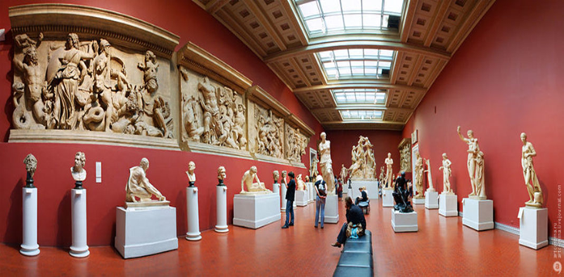
Данная модель реабилитации не предполагала, что людям с инвалидностью придется передвигаться по городу самостоятельно и посещать различные учреждения, то есть строительство зданий, сооружений в том числе социального, культурного характера велось без учета специфических потребностей лиц с ОВЗ.
При этом сложилась ситуация социального неравенства, отсутствия безбарьерной среды, которая привела в том числе к ограничению способов приобщения к культурным ценностям и практикам исключения из единого культурного пространства людей с инвалидностью.

Slide 7
Переломным моментом в появлении социальной инженерии и формировании безбарьерного пространства является ратификация Конвенции ООН о правах инвалидов. 25 сентября 2012 года в соответствии со ст.15 Конституции Российской Федерации стала частью российского законодательства. Применение ее в РФ осуществляется путем принятия государственными органами нормативно – правовых актов, конкретизирующих способы реализации конкретных положений Конвенции.
Впервые в российский нормативный документ введены новые прогрессивные принципы «универсальный проект (дизайн)» и «разумное приспособление».

Slide 8
Федеральный закон от 24 ноября 1995 года № 181-ФЗ «О социальной защите инвалидов в Российской Федерации» с изменениями, внесенными в законодательство ФЗ от 01 декабря 2014 года №419- ФЗ «О внесении изменений в отдельные законодательные акты Российской Федерации по вопросам социальной защиты инвалидов в связи с ратификацией Конвенции о правах инвалидов»
Статья 15. ОБЕСПЕЧЕНИЕ БЕСПРЕПЯТСТВЕННОГО ДОСТУПА ИНВАЛИДОВ К ОБЪЕКТАМ СОЦИАЛЬНОЙ, ИНЖЕНЕРНОЙ И ТРАНСПОТРНОЙ ИНФРАСТРУКТУРЫ
Федеральные органы государственной власти, органы государственной власти субъектов Российской Федерации, органы местного самоуправления (в сфере установленных полномочий), организации независимо от их организационно-правовых форм обеспечивают инвалидам (включая инвалидов, использующих кресла-коляски и собак-проводников):

Slide 9
1) условия для беспрепятственного доступа к объектам социальной, инженерной и транспортной инфраструктур (жилым, общественным и производственным зданиям, строениям и сооружениям, включая те, в которых расположены физкультурно-спортивные организации, организации культуры и другие организации), к местам отдыха и к предоставляемым в них услугам; 2) условия для беспрепятственного пользования железнодорожным, воздушным, водным транспортом, автомобильным транспортом и городским наземным электрическим транспортом в городском, пригородном, междугородном сообщении, средствами связи и информации (включая средства, обеспечивающие дублирование звуковыми сигналами световых сигналов светофоров и устройств, регулирующих движение пешеходов через транспортные коммуникации); 3) возможность самостоятельного передвижения по территории, на которой расположены объекты социальной, инженерной и транспортной инфраструктур, входа в такие объекты и выхода из них, посадки в транспортное средство и высадки из него, в том числе с использованием кресла-коляски;

Slide 10
4) сопровождение инвалидов, имеющих стойкие расстройства функции зрения и самостоятельного передвижения, и оказание им помощи на объектах социальной, инженерной и транспортной инфраструктур; 5) надлежащее размещение оборудования и носителей информации, необходимых для обеспечения беспрепятственного доступа инвалидов к объектам социальной, инженерной и транспортной инфраструктур и к услугам с учетом ограничений их жизнедеятельности; 6) дублирование необходимой для инвалидов звуковой и зрительной информации, а также надписей, знаков и иной текстовой и графической информации знаками, выполненными рельефно-точечным шрифтом Брайля, допуск сурдопереводчика и тифлосурдопереводчика; 7) допуск на объекты социальной, инженерной и транспортной инфраструктур собаки-проводника при наличии документа, подтверждающего ее специальное обучение и выдаваемого по форме и в порядке, которые определяются федеральным органом исполнительной власти, осуществляющим функции по выработке и реализации государственной политики и нормативно-правовому регулированию в сфере социальной защиты населения;

Slide 11
8) оказание работниками организаций, предоставляющих услуги населению, помощи инвалидам в преодолении барьеров, мешающих получению ими услуг наравне с другими лицами. Реализация принципа разумного приспособления: В случаях, если существующие объекты социальной, инженерной и транспортной инфраструктур невозможно полностью приспособить с учетом потребностей инвалидов, собственники этих объектов до их реконструкции или капитального ремонта должны принимать согласованные с одним из общественных объединений инвалидов, осуществляющих свою деятельность на территории поселения, муниципального района, городского округа, меры для обеспечения доступа инвалидов к месту предоставления услуги либо, когда это возможно, обеспечить предоставление необходимых услуг по месту жительства инвалида или в дистанционном режиме. Данная статья Федерального закона является основополагающей при формировании доступной среды жизнедеятельности инвалидов и обязывает адаптировать организации и учреждения, а так же услуги под особые потребности.

Slide 12
Доступная среда – это такая организация окружающего пространства, при которой любой человек, независимо от своего состояния, физических возможностей и других ограничений, имеет возможность беспрепятственного доступа к любым объектам социальной, общественной, транспортной и иной инфраструктуры, а также может свободно передвигаться по любому выбранному маршруту.
Доступность – свойство зданий, помещений, мест обслуживания, позволяющее беспрепятственно достичь места и воспользоваться услугой.

Slide 13
Приказ Министерства образования и науки Российской Федерации от 09.11.2015 № 1309 «Об утверждении Порядка обеспечения условий доступности для инвалидов объектов и предоставляемых услуг в сфере образования, а также оказания им при этом необходимой помощи»
Кадровые условия
Руководители органов и организаций, предоставляющих услуги в сфере образования, в пределах установленных полномочий организуют инструктирование или обучение специалистов, работающих с инвалидами по вопросам, связанным с обеспечением доступности для инвалидов объектов и услуг в сфере образования с учетом имеющихся у них стойких расстройств функций организма и ограничений жизнедеятельности.

Slide 14
Условия доступности объектов
а)возможность беспрепятственного входа в объекты и выхода из них;
б)возможность самостоятельного передвижения по территории объекта в целях доступа к месту предоставления услуги, в том числе с помощью работников объекта, предоставляющих услуги, ассистивных и вспомогательных технологий, а также сменного кресла-коляски;
в)возможность посадки в транспортное средство и высадки из него перед входом в объект, в том числе с использованием кресла-коляски и, при необходимости, с помощью работников объекта;
г)сопровождение инвалидов, имеющих стойкие нарушения функции зрения, и возможность самостоятельного передвижения по территории объекта;
д)содействие инвалиду при входе в объект и выходе из него, информирование инвалида о доступных маршрутах общественного транспорта;
е)надлежащее размещение носителей информации, необходимой для обеспечения беспрепятственного доступа инвалидов к объектам и услугам, с учетом ограничений их жизнедеятельности, в том числе дублирование необходимой для получения услуги звуковой и зрительной информации, а также надписей, знаков и иной текстовой и графической информации знаками, выполненными рельефно-точечным шрифтом Брайля и на контрастном фоне;
ж)обеспечение допуска на объект, в котором предоставляются услуги, собаки-проводника при наличии документа, подтверждающего ее специальное обучение, выданного по форме и в порядке, утвержденных приказом Министерства труда и социальной защиты Российской Федерации от 22 июня 2015 г. N 386н (зарегистрирован Министерством юстиции Российской Федерации 21 июля 2015 г., регистрационный N 38115).

Slide 15
Условия доступности услуг
а)наличие при входе в объект вывески с названием организации, графиком работы организации, плана здания, выполненных рельефно-точечным шрифтом Брайля и на контрастном фоне;
б)оказание инвалидам помощи, необходимой для получения в доступной для них форме информации о правилах предоставления услуги, в том числе об оформлении необходимых для получения услуги документов, о совершении ими других необходимых для получения услуги действий;
в)предоставление инвалидам по слуху, при необходимости, услуги с использованием русского жестового языка, включая обеспечение допуска на объект сурдопереводчика, тифлопереводчика;
г)наличие в одном из помещений, предназначенных для проведения массовых мероприятий, индукционных петель и звукоусиливающей аппаратуры;
д)адаптация официального сайта органа и организации, предоставляющих услуги в сфере образования, для лиц с нарушением зрения (слабовидящих);
е)обеспечение предоставления услуг тьютора организацией, предоставляющей услуги в сфере образования, на основании соответствующей рекомендации в заключении ПМПК или ИПРА инвалида;
ж)предоставление бесплатно учебников и учебных пособий, иной учебной литературы, а также специальных технических средств обучения коллективного и индивидуального пользования;
з)оказание работниками органов и организаций, предоставляющих услуги в сфере образования, иной необходимой инвалидам помощи в преодолении барьеров, мешающих получению услуг в сфере образования и использованию объектов наравне с другими лицами;

Slide 16
Паспортизация объекта
Паспорт доступности содержит следующие разделы:
а)краткая характеристика объекта и предоставляемых на нем услуг;
б)оценка соответствия уровня доступности для инвалидов объекта и имеющихся недостатков в обеспечении условий его доступности для инвалидов с использованием показателей, предусмотренных пунктом 11 настоящего Порядка;
в)оценка соответствия уровня доступности для инвалидов предоставляемых услуг и имеющихся недостатков в обеспечении условий их доступности для инвалидов с использованием показателей, предусмотренных пунктом 12 настоящего Порядка;
г)управленческие решения по срокам и объемам работ, необходимых для приведения объекта и порядка предоставления на нем услуг в соответствие с требованиями законодательства Российской Федерации.

Slide 17
Образовательная организация является объектом социальной инфраструктуры.
Образовательная организация может быть местом:
- проведения выборов; - встреч с представителями исполнительных и законодательных органов власти;
- проведения общественных слушаний; - размещения населения при эвакуации.
Маломобильные группы населения:
- пожилые люди;
- беременные женщины; - родители с детьми; - граждане с детской коляской; - люди невысокого роста;
- лица, со скрытыми заболеваниями; - лица, перемещающие грузы; - люди, с повышенной массой тела; - люди, не знающие русский язык.

Slide 18
Дорожная карта
Органы и организации, предоставляющие услуги в сфере образования, с использованием показателей, предусмотренных пунктами 11 и 12 настоящего Порядка, а также на основании представленных Паспортов доступности разрабатывают и утверждают планы мероприятий (далее - "дорожные карты") по повышению значений показателей доступности для инвалидов объектов и услуг в соответствии с Правилами разработки федеральными органами исполнительной власти, органами исполнительной власти субъектов Российской Федерации, органами местного самоуправления мероприятий по повышению значений показателей доступности для инвалидов и услуг в установленных сферах деятельности, утвержденными постановлением Правительства Российской Федерации от 17 июня 2015 г. N 599 (Собрание законодательства Российской Федерации, 2015, N 26, ст. 3894).
Во всех образовательных организациях Березовского района созданы паспорта доступности объектов социальной инфраструктуры и «дорожные карты», которые необходимо актуализировать ежегодно, в связи с необходимостью обновления данных документов в Территориальной информационной системе Югры

Slide 19
Спасибо за внимание!

